Slide 1



المستوى
المقاعد
محدودة
2
أنشطة اللغة العربية
المرحلة الأولى : من نحن؟
المجال الأول: أنا وأصدقائي
الأسبوع 1
اليوم 1
نسخة تجريبية موجهة لمؤسسات الريادة
نسخة قيد التطوير

Slide 2


خاص بالأستاذ
توجيهات لاستعمال العرض
شرائح خاصة بالأستاذ(ة)
إرشادات للشروحات والتعليمات التي يجب على الأستاذ(ة) قولها
أمثلة على التوجيهات للأستاذ(ة)
يطلب من التلاميذ قراءة الكلمات

Slide 3
خاص بالأستاذ
الهيكلة السنوية لمراحل إرساء الموارد
تركز هذه المرحلة على تنشيط المعارف السابقة، وإرساء قواعد النظام والانضباط الصفي والمدرسي لتهيئة بيئة تعليمية مناسبة
مرحلة تنشيط المستلزمات
بحث في طبيعة الذات، والمعتقدات والقيم، والصحة الشخصية والبدنية والعقلية والاجتماعية والروحية، والعلاقات الإنسانية بما فيها العائلات والأصدقاء والمجتمعات والثقافات والحقوق وماذا يعني ان تكون بشرا. (الأصدقاء والعائلة)
من نحن؟
بحث في طبيعة الذات، والمعتقدات والقيم، والصحة الشخصية والبدنية والعقلية والاجتماعية والروحية، والعلاقات الإنسانية بما فيها العائلات والأصدقاء والمجتمعات والثقافات والحقوق وماذا يعني ان تكون بشرا. (الصحة والتغذية)
من نحن؟
بحث عن صلتنا بالزمان والمكان، وتاريخنا الشخصي، بيوتنا ورحلاتنا، أو الاكتشافات، وهجرات البشر، والعلاقات بين الأفراد والحضارات المحلية والعالمية.
أين نحن في الزمان والمكان؟
الاستراتيجيات
بحث في الوسائل التي بها نكتشف ّ ذواتنا ونعبر عن أفكارنا، ومشاعرنا، وطبيعتنا ّ وثقافتنا وعقائدنا وقيمنا. والطرق التي نتأمل بها إبداعاتنا ونعززها ونستمتع بها، ونقدر كل ما هو جميل حولنا.
كيف نعبر عن أنفسنا؟
بحث في عالم الطبيعة وقوانينه، والتفاعل القائم بين عالم الطبيعة (المادي والحيوي) والمجتمعات الإنسانية، وكيف يستخدم البشر فهمهم للمبادئ العلمية، وتأثير التطورات العلمية والتكنولوجية على المجتمع والبيئة
كيف تعمل الطبيعة؟

Slide 4
خاص بالأستاذ
البرنامج السنوي للغة العربية بالمستوى الثالث
يهدف برنامج اللغة العربية في المستوى الثاني إلى إقدار المتعلمين على استعمال اللغة العربية الفصحى تحدثا و قراءة و كتابة بما يخدم مهارتي التلقي ( فهم المسموع و القراءة) و الإرسال( التحدث و الإنتاج الكتابي) باستثمار نصوص سماعية و نصوص قرائية أدبية و معلوماتية و تملك -بشكل ضمني- مجموعة من الظواهر اللغوية و الإملائية مناسبة لهذه الفئة العمرية.
ينتظم برنامج اللغة العربية للتدريس الصريح وفق 5 مراحل من 6 أسابيع تربوية، منها 4 أسابيع لإرساء الموارد، بالإضافة إلى الأسبوع الخامس الذي يخصص لأنشطة الدعم والتثبيت والتوليف. تختتم كل وحدة بأسبوع للتقويم والمعالجة.
خلال كل مرحلة إرساء يتم الاشتغال على مجالين يمتد كل منهما على مدى أسبوعين متكاملين، وتتمحور أنشطة كل مجال على بعد من أبعاد المحور الموجه للمرحلة.
ينتظم كل أسبوع من أسابيع المرحلة وفق 6 حصص يومية. وتخصص الحصة السادسة من كل أسبوع من أسابيع الإرساء للدعم والتوليف.
المرحلة 1 : من نحن؟
- أنا وأصدقائي؟
- أنا وعائلتي.
المرحلة 2 : من نحن؟
- صحتي في تغذيتي.
- عاداتي الصحية.
المرحلة 3 : أين نحن في الزمان والمكان؟
- أين أسكن؟
- أين أنا في الزمان؟
المرحلة 4 : كيف نعبر عن أنفسنا؟
- هواياتي.
- أعبر عن مشاعري.
المرحلة 5 : كيف تعمل الطبيعة؟
- الطبيعة من حولنا
- عالم الحيوان

Slide 5

افتتاح الحصة
تنظيم حصص الأسبوع التربوي
اليوم السادس | اليوم الخامس | اليوم الرابع | اليوم الثالث | اليوم الثاني | اليوم الأول
الأنشطة الاعتيادية 10د | الأنشطة الاعتيادية 10د | الأنشطة الاعتيادية 10د | الأنشطة الاعتيادية 10د | الأنشطة الاعتيادية 10د | الأنشطة الاعتيادية 10د
أنشطة التوليف والدعم 20د | الاستماع والتحدث (20د) | القراءة (30د) | الاستماع والتحدث 20د | الاستماع والتحدث 30د | المعجم 30د
أنشطة التوليف والدعم (30د) | قراءة (20د) | الاستماع والتحدث 20د |  |  | الاستماع والتحدث (30د)
القراءة الإثرائية (30د) | التعبير الكتابي (25د) | تمارين كتابية (30د) | القراءة (45د) | القراءة (35) | ورشة القراءة (20د)
 | الإملاء ح 2 (15د) |  | الإملاء ح1 (15 د) | الخط والنقل (15)

Slide 6
خاص بالأستاذ
هيكلة مضامين الأسبوع الأول
ورشة الكتابة
ورشة القراءة
ورشة الاستماع والتحدث
إملاء: التعريف بــ: الـ
تعبير كتابي: وصف صورة باستعمال جملة اسمية
رحلة إلى عالم الحيوان
شبكة الكلمة
استراتيجية التساؤل
عدد الحصص 5
رحلة إلى عالم الحيوان
التوقع والتحقق
أسلوب التعبير عن الرأي
عدد الحصص 5
النشيد
البنيات اللغوية
الأساليب
المعجم
الاستراتيجيات
الجملة الاسمية
المذكر / المؤنث تحويلات حسب الضمائر
أساليب الوصف
أسلوب التعبير عن الرأي
صديقي
تعاونَ – رافقَ – دعمَ
أَجّلَ – مغامرة - تضامنَ

Slide 7
خاص بالأستاذ
تنظيم حصص الأسبوع التربوي
اليوم
2
اليوم
1
أنشطة اعتيادية (10د)
الاستماع والتحدث : عناصر الحكاية / تقديم الفعل الكلامي (30د)
القراءة استراتيجية المفردات (40د)
خط ونقل (15د)
أنشطة اعتيادية (10د)
معجم (30د)
الاستماع والتحدث (30د)
الطلاقة: (20د)
اليوم
4
اليوم
3
أنشطة اعتيادية (10د)
قراءة : استثمار النص (30د)
الاستماع والتحدث : الإنتاج ( 20د)
تمارين كتابية: البنيات اللغوية (30د)
أنشطة اعتيادية (10د)
الاستماع والتحدث : البنية السردية / لعب الأدوار (20د)
قراءة: استراتيجية الفهم (45د)
إملاء ½: (15د)
اليوم
6
اليوم
5
أنشطة اعتيادية (10د)
الطلاقة: توليف ودعم (20د)
توليف ودعم (30د)
قراءة إثرائية (30د)
أنشطة اعتيادية (10د)
الاستماع والتحدث : إعادة الإنتاج (20د)
قراءة: استخلاص العبرة (20د)
تعبير كتابي (25د)
إملاء 2/2 :(15د)

Slide 8
خاص بالأستاذ
هيكلة حصة اليوم
النشاط الاعتيادي
1
10
نشيد : «صديقي»
إملاء على الألواح: كلمات تتضمن الـ
الكلمات البصرية: أما – إلى – على –فقد- -بما أن – أَنْ - يَوْمٌ
دقـائق
المعجم
2
30
تعاونَ – رافقَ – دعمَ - أَجّلَ – مغامرة - تضامنَ
دقيقة
الاستماع والتحدث
3
30
ورشة الاستماع (رحلة إلى عالم الحيوان): التوقع والتحقق
دقيقة
قراءة
4
20
تنمية الطلاقة: الكلمات البصرية+ القراءة المشتركة
دقيقة

Slide 9

خاص بالأستاذ
عند نهاية الحصة
على الأقل % 80 من المتعلمين سيكونون قادرين على:
تعرف كلمات المعجم وتوظيفها في إنتاج جمل.
فهم المعنى العام للحكاية من خلال التوقع والتحقق
قراءة الكلمات البصرية وفقرات القراءة المشتركة بطلاقة

Slide 10
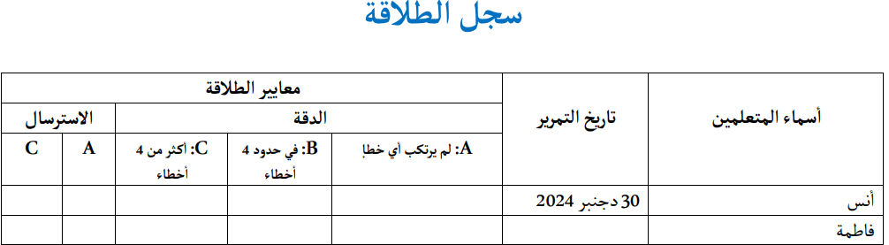


خاص بالأستاذ
موجهات الطلاقة
يتم اعتماد سجل الطلاقة (النموذج أسفله) لتتبع طلاقة المتعلمين خلال حصص الطلاقة.
استنساخ سجل الطلاقة وفق النموذج أسفله.
إعداد بطاقات صغيرة تحمل أسماء المتعلمين.
وضع البطاقات داخل علبة للسحب.
تخصيص علبة ثانية لوضع البطاقات المسحوبة.
تسجيل أسماء المتعلمين في السجل وتاريخ التمرير، يتم تمرير 5 متعلمين خلال حصة الطلاقة باعتماد السحب.
اعتماد المعايير والمؤشرات الموجودة في السجل لتقييم طلاقة المتعلمين.
يحصل المتعلمون الذين حققوا درجة A في الدقة والاسترسال على نجمة الطلاقة في نهاية كل حصة
ملاحظة: يبدأ تحدي الطلاقة من اليوم الثاني من الأسبوع التربوي.

Slide 11


خاص بالأستاذ
موجهات التحفيز الدراسي
لأجل تحفيز المتعلمين على التحصيل الدراسي والتحلي بالسلوكات الفضلى، يتم اعتماد نظام تحفير يرتكز على ما يلي:
يحصل المتعلم(ة) على تقدير "بطل(ة) الحصة" إذا حقق الشروط التالية مجتمعة:
الحصول على نجمة التفوق في أحد المكونات الدراسية.
الحصول على نجمة الانضباط وفق ما يلي:
  الإنصات باهتمام للأستاذ(ة) والتركيز على الشرح دون مقاطعة أو تشويش؛
  رفع اليد قبل التحدث أو طرح الأسئلة؛
  احترام زملائه عندما يأخذون الكلمة؛
  الدخول والخروج من القاعة بنظام؛
  إنجاز الواجبات والمهام المطلوبة بعناية وتقديمها في موعدها؛
  احترام قوانين المدرسة وأنظمتها والالتزام بالزي المدرسي؛
  المحافظة على ممتلكات المدرسة والمرافق العامة؛
  تجنب العنف والمشاجرات؛
  المحافظة على الكتب واللوازم المدرسية.
يحصل المتعلم على شهادة التميز إذا توج بطلا للحصة 5 مرات.
-

Slide 12




خاص بالأستاذ
إعداد الشروط والوسائل الديداكتيكية والتقنية
مؤشر الليزر
مطابقة الشرائح لإطار العرض
المذكرة اليومية: خطاطة ذهنية
حاسوب جاهز يتضمن شرائح الدرس

Slide 13
افتتاح الحصة

Slide 14


4. اختــــــــــتام الحـــــصة
3. قـــــــــــــــــــــــــــــــــــــــــــــــــراءة
2. استـــــــــــــــــماع وتحدث
1. افتتــــــــاح الحــــصة
مرحبا بكم . سننطلق في حصة اللغة العربية .

Slide 15

5. اختــــــــــتام الحـــــصة
4. قــــــــــــــــــــــــــــــــــــــراءة
3. استـــــــــــــــــماع وتحدث
2. معجم
1. افتتــــــــاح الحــــصة
قبل أن نبدأ حصة اليوم سأحدثكم عن شروط منح نجمات التميز.
خلال كل حصة سيفوز ثلاثة منكم بنجمة الانضباط والتفوق. سأقرأ شروط الانضباط
  الإنصات باهتمام للأستاذ(ة) والتركيز على الشرح دون مقاطعة أو تشويش؛
  رفع اليد قبل التحدث أو طرح الأسئلة؛
  احترام زملائه عندما يأخذون الكلمة؛
  الدخول والخروج من القاعة بنظام؛
  إنجاز الواجبات والمهام المطلوبة بعناية وتقديمها في موعدها؛
  احترام قوانين المدرسة وأنظمتها والالتزام بالزي المدرسي؛
  المحافظة على ممتلكات المدرسة والمرافق العامة؛
  تجنب العنف والمشاجرات؛
  المحافظة على الكتب واللوازم المدرسية.

Slide 16



5. اختــــــــــتام الحـــــصة
4. قــــــــــــــــــــــــــــــــــــــراءة
3. استـــــــــــــــــماع وتحدث
2. معجم
1. افتتــــــــاح الحــــصة
سأسجل يوميا عدد النجمات التي فاز بها كل واحد منكم.
في نهاية الحصة السادسة، من تمكن من جمع أكبر عدد من النجمات سيربح شهادة " بطل الأسبوع".
............

Slide 17






5. اختتام الحصة
4. طلاقة
3. استماع وتحدث
2. المعجم
1. افتتــــــــاح الحــــصة
ضعوا اللوحة على الطاولة، الدفتر والمقلمة في القمطر

Slide 18
المقاعد
محدودة
10
دقـائق
نشاط اعتيادي1/3
نشيد: «صديقي»
كلمات بصرية
إملاء على الألواح

Slide 19

5. اختــــــــــتام الحـــــصة
4. قــــــــــــــــــــــــــــــــــــــراءة
3. استـــــــــــــــــماع وتحدث
2. معجم
1. افتتــــــــاح الحــــصة
سأقدم لكم نشيدا جديدا. استمعوا

Slide 20
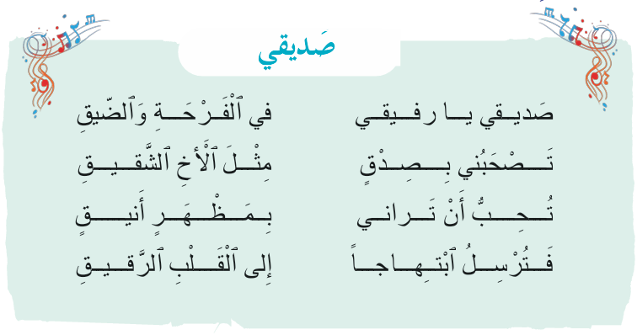
5. اختــــــــــتام الحـــــصة
4. قــــــــــــــــــــــــــــــــــــــراءة
3. استـــــــــــــــــماع وتحدث
2. معجم
1. افتتــــــــاح الحــــصة
سأقرأ النشيد. رددوا معي

Slide 21
المقاعد
محدودة
10
دقـائق
نشاط اعتيادي2/3
نشيد: «صديقي»
كلمات بصرية
إملاء على الألواح

Slide 22
5. اختــــــــــتام الحـــــصة
4. قــــــــــــــــــــــــــــــــــــــراءة
3. استـــــــــــــــــماع وتحدث
2. معجم
1. افتتــــــــاح الحــــصة
اقرؤوا بعد قراءتي
فَقَدْ
عَلى
إِلى
أَمّا
يَوْمٌ
أَنْ
بِما أَنَّ

Slide 23
5. اختــــــــــتام الحـــــصة
4. قــــــــــــــــــــــــــــــــــــــراءة
3. استـــــــــــــــــماع وتحدث
2. معجم
1. افتتــــــــاح الحــــصة
أنا أشير وأنتم تقرؤون.
فَقَدْ
عَلى
إِلى
أَمّا
يَوْمٌ
أَنْ
بِما أَنَّ

Slide 24

5. اختــــــــــتام الحـــــصة
4. قــــــــــــــــــــــــــــــــــــــراءة
3. استـــــــــــــــــماع وتحدث
2. معجم
1. افتتــــــــاح الحــــصة
من يقرأ؟
فَقَدْ
عَلى
إِلى
أَمّا
يَوْمٌ
أَنْ
بِما أَنَّ

Slide 25
5. اختــــــــــتام الحـــــصة
4. قــــــــــــــــــــــــــــــــــــــراءة
3. استـــــــــــــــــماع وتحدث
2. معجم
1. افتتــــــــاح الحــــصة
خذوا دفاتركم.

Slide 26
5. اختــــــــــتام الحـــــصة
4. قــــــــــــــــــــــــــــــــــــــراءة
3. استـــــــــــــــــماع وتحدث
2. معجم
1. افتتــــــــاح الحــــصة
انقلوا هذه الكلمات بسرعة. واقرؤوها في المنزل.
أَمّا – إِلى – عَلى – فَقَدْ – بِما أَنَّ – أَنْ - يَوْمٌ

Slide 27
المقاعد
محدودة
10
دقـائق
نشاط اعتيادي3/3
نشيد: «صديقي»
كلمات بصرية
إملاء على الألواح

Slide 28
5. اختــــــــــتام الحـــــصة
4. قــــــــــــــــــــــــــــــــــــــراءة
3. استـــــــــــــــــماع وتحدث
2. معجم
1. افتتــــــــاح الحــــصة
خذوا ألواحكم سأملي عليكم كلمات

Slide 29
5. اختــــــــــتام الحـــــصة
4. قــــــــــــــــــــــــــــــــــــــراءة
3. استـــــــــــــــــماع وتحدث
2. معجم
1. افتتــــــــاح الحــــصة
سأقرأ الكلمات أولا. من يقرأ ؟
ينبه الأستاذ إلى اقتران لام الـ بالسكون عند نطقها، وعدمه عندما لا تنطق.
اَلضّيقُ
اَلْفَرْحَةُ
.
اَلرَّقيقُ
اَلْقَلْبُ
.

Slide 30
5. اختــــــــــتام الحـــــصة
4. قــــــــــــــــــــــــــــــــــــــراءة
3. استـــــــــــــــــماع وتحدث
2. معجم
1. افتتــــــــاح الحــــصة
انظروا إلى الكلمة جيدا. انتبهوا إلى أن لام ال تشكل وتنطق
اَلْفَرْحَةُ
.

Slide 31
5. اختــــــــــتام الحـــــصة
4. قــــــــــــــــــــــــــــــــــــــراءة
3. استـــــــــــــــــماع وتحدث
2. معجم
1. افتتــــــــاح الحــــصة
اكتبوا: ينطق الأستاذ الكلمة

Slide 32

5. اختــــــــــتام الحـــــصة
4. قــــــــــــــــــــــــــــــــــــــراءة
3. استـــــــــــــــــماع وتحدث
2. معجم
1. افتتــــــــاح الحــــصة
ارفعوا الألواح

Slide 33
5. اختــــــــــتام الحـــــصة
4. قــــــــــــــــــــــــــــــــــــــراءة
3. استـــــــــــــــــماع وتحدث
2. معجم
1. افتتــــــــاح الحــــصة
صححوا
اَلْفَرْحَةُ
.

Slide 34
5. اختــــــــــتام الحـــــصة
4. قــــــــــــــــــــــــــــــــــــــراءة
3. استـــــــــــــــــماع وتحدث
2. معجم
1. افتتــــــــاح الحــــصة
انظروا إلى الكلمة جيدا. انتبهوا إلى أن لام ال لا تشكل لا تنطق
اَلضّيقُ
.

Slide 35
5. اختــــــــــتام الحـــــصة
4. قــــــــــــــــــــــــــــــــــــــراءة
3. استـــــــــــــــــماع وتحدث
2. معجم
1. افتتــــــــاح الحــــصة
اكتبوا: ينطق الأستاذ الكلمة

Slide 36
5. اختــــــــــتام الحـــــصة
4. قــــــــــــــــــــــــــــــــــــــراءة
3. استـــــــــــــــــماع وتحدث
2. معجم
1. افتتــــــــاح الحــــصة
ارفعوا الألواح

Slide 37
5. اختــــــــــتام الحـــــصة
4. قــــــــــــــــــــــــــــــــــــــراءة
3. استـــــــــــــــــماع وتحدث
2. معجم
1. افتتــــــــاح الحــــصة
صححوا
اَلضّيقُ
.

Slide 38
5. اختــــــــــتام الحـــــصة
4. قــــــــــــــــــــــــــــــــــــــراءة
3. استـــــــــــــــــماع وتحدث
2. معجم
1. افتتــــــــاح الحــــصة
انظروا إلى الكلمة جيدا. انتبهوا إلى أن لام ال تشكل وتنطق
اَلْقَلْبُ
.

Slide 39
5. اختــــــــــتام الحـــــصة
4. قــــــــــــــــــــــــــــــــــــــراءة
3. استـــــــــــــــــماع وتحدث
2. معجم
1. افتتــــــــاح الحــــصة
اكتبوا: ينطق الأستاذ الكلمة

Slide 40
5. اختــــــــــتام الحـــــصة
4. قــــــــــــــــــــــــــــــــــــــراءة
3. استـــــــــــــــــماع وتحدث
2. معجم
1. افتتــــــــاح الحــــصة
ارفعوا الألواح

Slide 41
5. اختــــــــــتام الحـــــصة
4. قــــــــــــــــــــــــــــــــــــــراءة
3. استـــــــــــــــــماع وتحدث
2. معجم
1. افتتــــــــاح الحــــصة
صححوا
اَلْقَلْبُ
.

Slide 42
5. اختــــــــــتام الحـــــصة
4. قــــــــــــــــــــــــــــــــــــــراءة
3. استـــــــــــــــــماع وتحدث
2. معجم
1. افتتــــــــاح الحــــصة
انظروا إلى الكلمة جيدا. انتبهوا إلى أن لام ال لا تشكل لا تنطق
اَلرَّقيقُ
.

Slide 43
5. اختــــــــــتام الحـــــصة
4. قــــــــــــــــــــــــــــــــــــــراءة
3. استـــــــــــــــــماع وتحدث
2. معجم
1. افتتــــــــاح الحــــصة
اكتبوا: ينطق الأستاذ الكلمة

Slide 44
5. اختــــــــــتام الحـــــصة
4. قــــــــــــــــــــــــــــــــــــــراءة
3. استـــــــــــــــــماع وتحدث
2. معجم
1. افتتــــــــاح الحــــصة
ارفعوا الألواح

Slide 45
5. اختــــــــــتام الحـــــصة
4. قــــــــــــــــــــــــــــــــــــــراءة
3. استـــــــــــــــــماع وتحدث
2. معجم
1. افتتــــــــاح الحــــصة
صححوا
اَلرَّقيقُ.

Slide 46
5. اختــــــــــتام الحـــــصة
4. قــــــــــــــــــــــــــــــــــــــراءة
3. استـــــــــــــــــماع وتحدث
2. معجم
1. افتتــــــــاح الحــــصة
ضعوا الألواح جانبا وانتبهوا. من يقرأ الكلمات؟
اَلصَّيْفُ
اَلْحِرْفَةُ
.
اَلْقِبْلَةُ
.
اَلرَّفيقُ

Slide 47
المقاعد
محدودة
20
دقـائق
2. المعجم

Slide 48
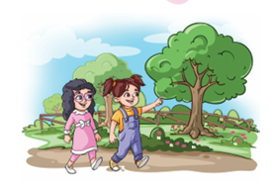

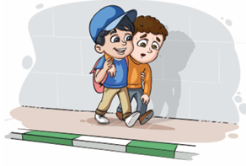
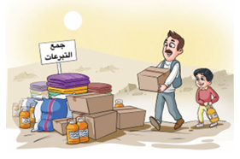

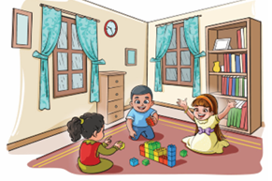
5. اختــــــــــتام الحـــــصة
4. قــــــــــــــــــــــــــــــــــــــراءة
3. استـــــــــــــــــماع وتحدث
2. معجم
1. افتتــــــــاح الحــــصة
ستتعرفون على كلمات جديدة. لتكونوا قادرين على إنتاج جمل باستخدامها.

Slide 49
5. اختــــــــــتام الحـــــصة
4. قــــــــــــــــــــــــــــــــــــــراءة
3. استـــــــــــــــــماع وتحدث
2. معجم
1. افتتــــــــاح الحــــصة
انظروا إلى الصورة. ما يحمل الأطفال؟ لماذا وزعوا بينهم الكتب؟
من يعبر عن الصورة؟

Slide 50
5. اختــــــــــتام الحـــــصة
4. قــــــــــــــــــــــــــــــــــــــراءة
3. استـــــــــــــــــماع وتحدث
2. معجم
1. افتتــــــــاح الحــــصة
من يقرأ؟
تَعاوَنَ ﭐلْأَطْفالُ عَلى نَقْلِ ﭐلْكُتُبِ.

Slide 51
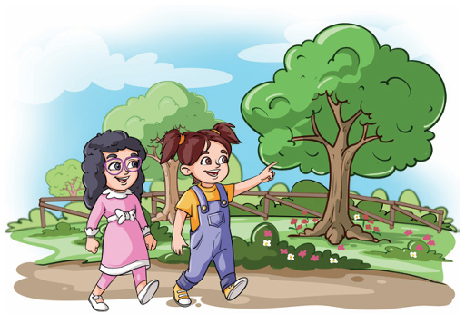
5. اختــــــــــتام الحـــــصة
4. قــــــــــــــــــــــــــــــــــــــراءة
3. استـــــــــــــــــماع وتحدث
2. معجم
1. افتتــــــــاح الحــــصة
انظروا إلى الصورة. صديقة فرح لم تذهب وحدها إلى البستان؟ ماذا فعلت فرح؟

Slide 52
5. اختــــــــــتام الحـــــصة
4. قــــــــــــــــــــــــــــــــــــــراءة
3. استـــــــــــــــــماع وتحدث
2. معجم
1. افتتــــــــاح الحــــصة
من يقرأ؟
رافَقَتْ فَرَحُ صَديقَتَها إِلىﭐلْبُسْتانِ.

Slide 53
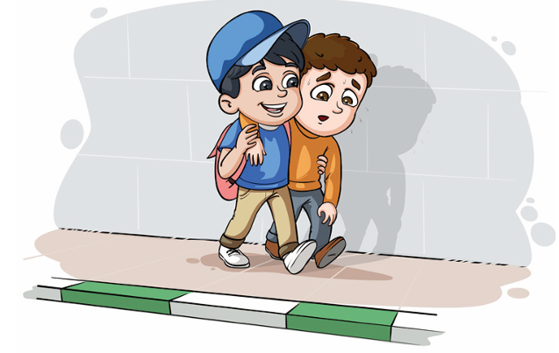
5. اختــــــــــتام الحـــــصة
4. قــــــــــــــــــــــــــــــــــــــراءة
3. استـــــــــــــــــماع وتحدث
2. معجم
1. افتتــــــــاح الحــــصة
انظروا إلى الصورة. هذا طفل مع صديقه المُصاب. ماذا فعل هذا الطفل لصديقه؟

Slide 54
5. اختــــــــــتام الحـــــصة
4. قــــــــــــــــــــــــــــــــــــــراءة
3. استـــــــــــــــــماع وتحدث
2. معجم
1. افتتــــــــاح الحــــصة
من يقرأ؟
دَعَمَ ﭐلطِّفْلُ صَديقَهُ ﭐلْمُصابَ .

Slide 55
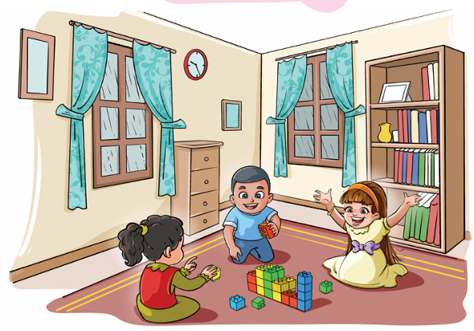
5. اختــــــــــتام الحـــــصة
4. قــــــــــــــــــــــــــــــــــــــراءة
3. استـــــــــــــــــماع وتحدث
2. معجم
1. افتتــــــــاح الحــــصة
انظروا إلى الصورة. هؤلاء أصدقاء كانوا يريدون الخروج، لكن المطر بدأ يهطل. من يكمل الجملة؟
هَطَلَ ﭐلْمَطَرُ فَــ............ ﭐلْأَصْدِقاءُ ﭐللَّعِبَ خارِجَ ﭐلْبَيْتِ.

Slide 56
5. اختــــــــــتام الحـــــصة
4. قــــــــــــــــــــــــــــــــــــــراءة
3. استـــــــــــــــــماع وتحدث
2. معجم
1. افتتــــــــاح الحــــصة
من يقرأ؟
هَطَلَ ﭐلْمَطَرُ فَــأَجَّلَ ﭐلْأَصْدِقاءُ ﭐللَّعِبَ خارِجَ ﭐلْبَيْتِ.

Slide 57
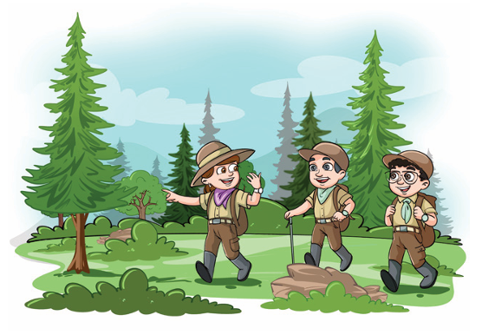
5. اختــــــــــتام الحـــــصة
4. قــــــــــــــــــــــــــــــــــــــراءة
3. استـــــــــــــــــماع وتحدث
2. معجم
1. افتتــــــــاح الحــــصة
انظروا إلى الصورة. هؤلاء أطفال في رحلة مليئة بالمفاجآت والمخاطر.
أكملو الجملة.
يَعيشُﭐلْأَطْفالُ ............ جَديدَةً .

Slide 58
5. اختــــــــــتام الحـــــصة
4. قــــــــــــــــــــــــــــــــــــــراءة
3. استـــــــــــــــــماع وتحدث
2. معجم
1. افتتــــــــاح الحــــصة
من يقرأ؟
يَعيشُﭐلْأَطْفالُ مُغامَرَةً جَديدَةً .

Slide 59
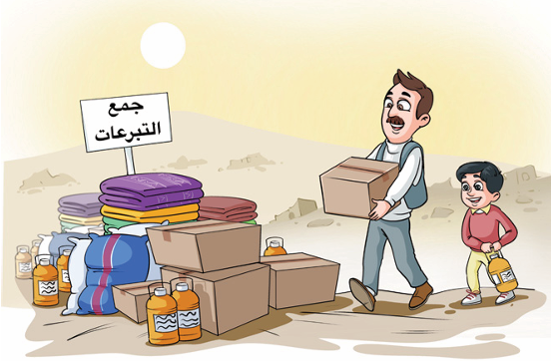
5. اختــــــــــتام الحـــــصة
4. قــــــــــــــــــــــــــــــــــــــراءة
3. استـــــــــــــــــماع وتحدث
2. معجم
1. افتتــــــــاح الحــــصة
انظروا إلى الصورة. هؤلاء مغاربة يجمعون التبرعات للناس الذين أصابهم الزلزال.
ماذا نسمي عملهم هذا؟

Slide 60
5. اختــــــــــتام الحـــــصة
4. قــــــــــــــــــــــــــــــــــــــراءة
3. استـــــــــــــــــماع وتحدث
2. معجم
1. افتتــــــــاح الحــــصة
من يقرأ؟
تَضامَنَ ﭐلْمَغارِبَةُ مَعَ ضَحايا ﭐلزِّلْزالِ .

Slide 61
5. اختــــــــــتام الحـــــصة
4. قــــــــــــــــــــــــــــــــــــــراءة
3. استـــــــــــــــــماع وتحدث
2. معجم
1. افتتــــــــاح الحــــصة
أنا أشير إلى الصورة وأنتم تقولون الكلمة المناسبة لها. ركبوا الكلمة في جملة.

Slide 62
المقاعد
محدودة
30
دقـائق
2. استماع وتحدث
التوقع والتحقق
التحدث

Slide 63
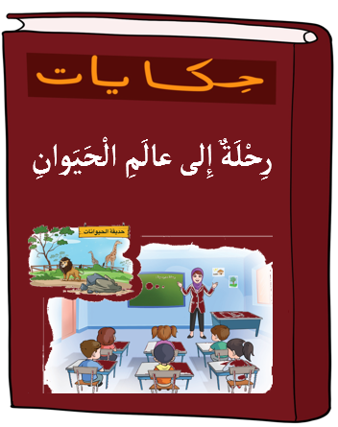
5. اختــــــــــتام الحـــــصة
4. قــــــــــــــــــــــــــــــــــــــراءة
3. استـــــــــــــــــماع وتحدث
2. معجم
1. افتتــــــــاح الحــــصة
سنتعرف الآن على الحكاية التي سندرسها هذا الأسبوع.
عنوان حكايتنا هو : رحلة إلى عالم الحيوان.

Slide 64
5. اختــــــــــتام الحـــــصة
4. قــــــــــــــــــــــــــــــــــــــراءة
3. استـــــــــــــــــماع وتحدث
2. معجم
1. افتتــــــــاح الحــــصة
من يقرأ العنوان؟ ماهو عالم الحيوان؟ ما هي الأماكن التي تعيش فيها الحيوانات؟
رِحْلَةٌ إِلى عالَمِ الْحَيَوانِ

Slide 65
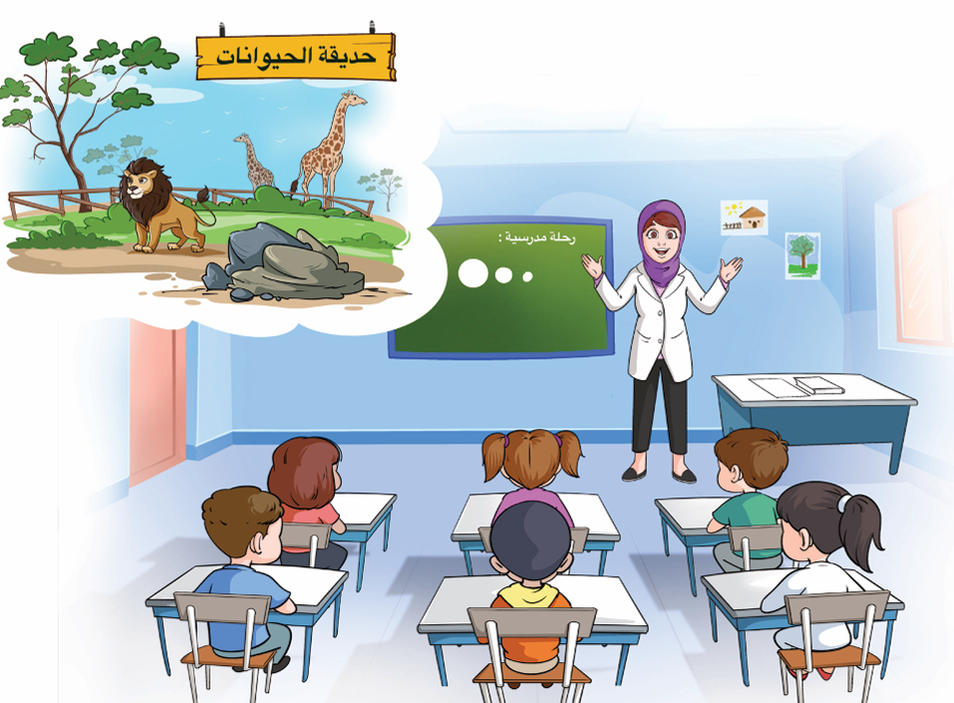
5. اختــــــــــتام الحـــــصة
4. قــــــــــــــــــــــــــــــــــــــراءة
3. استـــــــــــــــــماع وتحدث
2. معجم
1. افتتــــــــاح الحــــصة
اقرؤوا العنوان وانظروا إلى الصورة جيدا. ماذا تتوقعون عن مضمون الحكاية؟ عم ستتحدث الحكاية؟
رِحْلَةٌ إِلى عالَمِ الْحَيَوانِ

Slide 66
5. اختــــــــــتام الحـــــصة
4. قــــــــــــــــــــــــــــــــــــــراءة
3. استـــــــــــــــــماع وتحدث
2. معجم
1. افتتــــــــاح الحــــصة
من يقول توقعه لنا؟
رِحْلَةٌ إِلى عالَمِ الْحَيَوانِ

Slide 67


5. اختــــــــــتام الحـــــصة
4. قــــــــــــــــــــــــــــــــــــــراءة
3. استـــــــــــــــــماع وتحدث
2. معجم
1. افتتــــــــاح الحــــصة
سنستمع الآن للحكاية للتحقق من توقعاتنا. أنصتوا جيدا
انقر على الأيقونة لتسميع الحكاية.

Slide 68
5. اختــــــــــتام الحـــــصة
4. قــــــــــــــــــــــــــــــــــــــراءة
3. استـــــــــــــــــماع وتحدث
2. معجم
1. افتتــــــــاح الحــــصة
من كان توقعه قريبا لمضمون الحكاية؟

Slide 69
5. اختــــــــــتام الحـــــصة
4. قــــــــــــــــــــــــــــــــــــــراءة
3. استـــــــــــــــــماع وتحدث
2. معجم
1. افتتــــــــاح الحــــصة
سنعيد الاستماع للحكاية. أنصتوا بانتباه، اكتبوا على الألواح كم مرة تسمعون " ياقوت"
انقر على الأيقونة لتسميع الحكاية.

Slide 70
5. اختــــــــــتام الحـــــصة
4. قــــــــــــــــــــــــــــــــــــــراءة
3. استـــــــــــــــــماع وتحدث
2. معجم
1. افتتــــــــاح الحــــصة
ارفعوا الألواح

Slide 71
5. اختــــــــــتام الحـــــصة
4. قــــــــــــــــــــــــــــــــــــــراءة
3. استـــــــــــــــــماع وتحدث
2. معجم
1. افتتــــــــاح الحــــصة
تكررت " ياقوت" مرتين.
2

Slide 72
5. اختــــــــــتام الحـــــصة
4. قــــــــــــــــــــــــــــــــــــــراءة
3. استـــــــــــــــــماع وتحدث
2. معجم
1. افتتــــــــاح الحــــصة
هل توقعت من خلال الصورة أن الرحلة ستؤجل؟
اكتبوا في اللوحة: نعم أو لا
نَعَمْ
لا

Slide 73
5. اختــــــــــتام الحـــــصة
4. قــــــــــــــــــــــــــــــــــــــراءة
3. استـــــــــــــــــماع وتحدث
2. معجم
1. افتتــــــــاح الحــــصة
ارفعوا الألواح

Slide 74
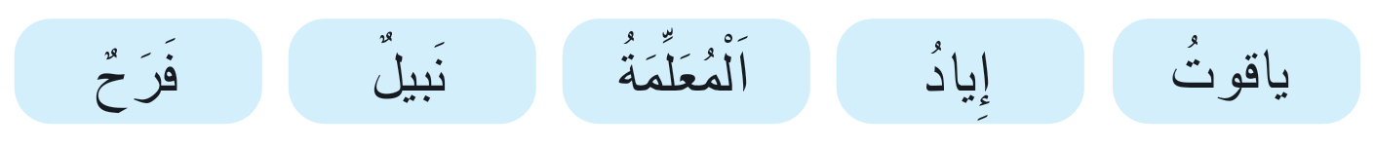
5. اختــــــــــتام الحـــــصة
4. قــــــــــــــــــــــــــــــــــــــراءة
3. استـــــــــــــــــماع وتحدث
2. معجم
1. افتتــــــــاح الحــــصة
اكتبوا في اللوحة رقم الشخصية التي أصيبت بحادثة
5
4
3
2
1

Slide 75
5. اختــــــــــتام الحـــــصة
4. قــــــــــــــــــــــــــــــــــــــراءة
3. استـــــــــــــــــماع وتحدث
2. معجم
1. افتتــــــــاح الحــــصة
ارفعوا الألواح

Slide 76
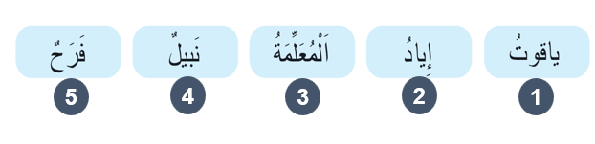
5. اختــــــــــتام الحـــــصة
4. قــــــــــــــــــــــــــــــــــــــراءة
3. استـــــــــــــــــماع وتحدث
2. معجم
1. افتتــــــــاح الحــــصة
إياد هو الذي أصيب بحادثة. صححوا
2

Slide 77
المقاعد
محدودة
40
دقـائق
3. قراءة
قراءة الكلمات الزائفة: الدقة
القراءة المشتركة

Slide 78
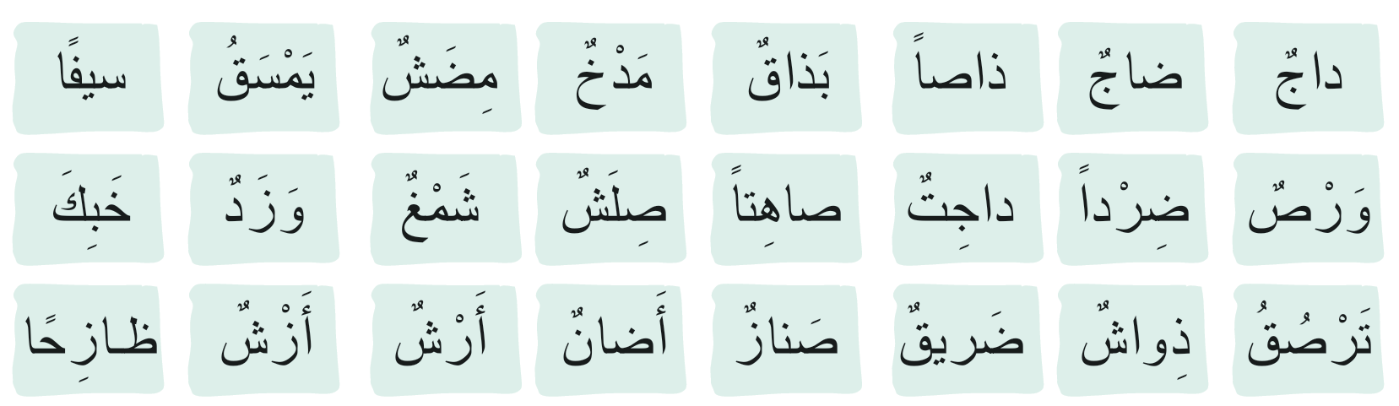
5. اختــــــــــتام الحـــــصة
4. قــــــــــــــــــــــــــــــــــــــراءة
3. استـــــــــــــــــماع وتحدث
2. معجم
1. افتتــــــــاح الحــــصة
ستتدربون على قراءة كلمات بدقة.
يستدعي الأستاذ التلاميذ المتعثرين في الدقة

Slide 79
5. اختــــــــــتام الحـــــصة
4. قــــــــــــــــــــــــــــــــــــــراءة
3. استـــــــــــــــــماع وتحدث
2. معجم
1. افتتــــــــاح الحــــصة
من يقرأ؟

Slide 80
5. اختــــــــــتام الحـــــصة
4. قــــــــــــــــــــــــــــــــــــــراءة
3. استـــــــــــــــــماع وتحدث
2. معجم
1. افتتــــــــاح الحــــصة
من يقرأ؟

Slide 81
5. اختــــــــــتام الحـــــصة
4. قــــــــــــــــــــــــــــــــــــــراءة
3. استـــــــــــــــــماع وتحدث
2. معجم
1. افتتــــــــاح الحــــصة
من يقرأ؟

Slide 82
المقاعد
محدودة
40
دقـائق
3. قراءة
قراءة الكلمات الزائفة: الدقة
القراءة المشتركة

Slide 83
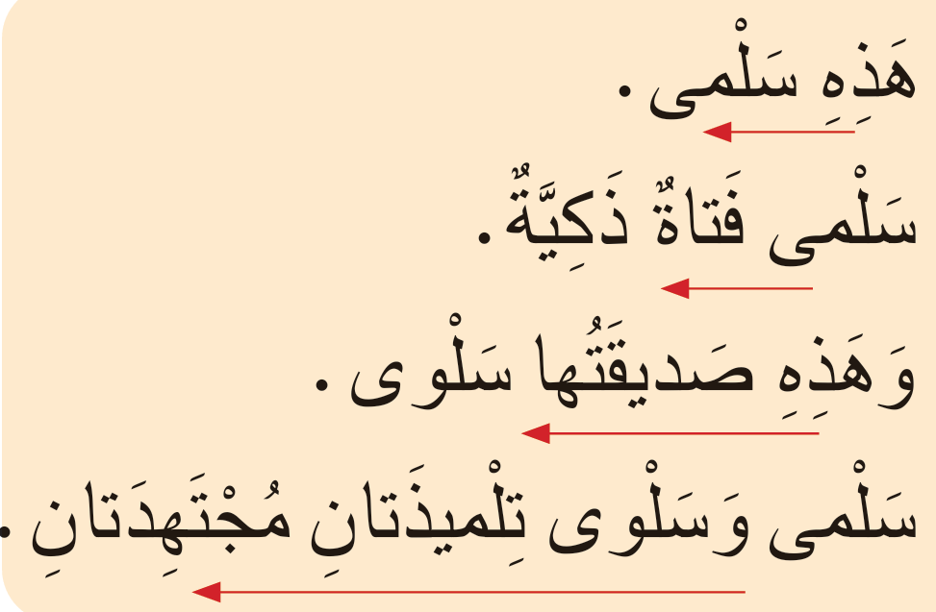
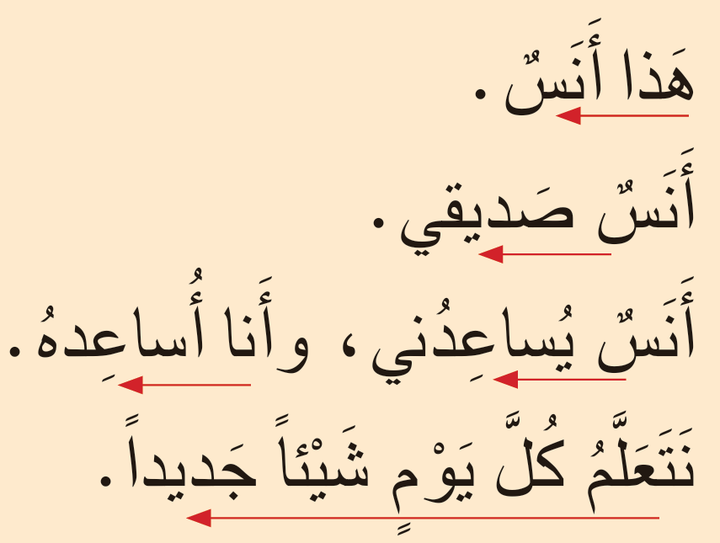
5. اختــــــــــتام الحـــــصة
4. قــــــــــــــــــــــــــــــــــــــراءة
3. استـــــــــــــــــماع وتحدث
2. معجم
1. افتتــــــــاح الحــــصة
والآن ستتدربون على قراءة فقرات باسترسال.
يستدعي الأستاذ التلاميذ المتعثرين في الاسترسال.

Slide 84
5. اختــــــــــتام الحـــــصة
4. قــــــــــــــــــــــــــــــــــــــراءة
3. استـــــــــــــــــماع وتحدث
2. معجم
1. افتتــــــــاح الحــــصة
تابعوا معي. سأقرأ أولا.

Slide 85
5. اختــــــــــتام الحـــــصة
4. قــــــــــــــــــــــــــــــــــــــراءة
3. استـــــــــــــــــماع وتحدث
2. معجم
1. افتتــــــــاح الحــــصة
لنقرأ قراءة مشتركة.

Slide 86
5. اختــــــــــتام الحـــــصة
4. قــــــــــــــــــــــــــــــــــــــراءة
3. استـــــــــــــــــماع وتحدث
2. معجم
1. افتتــــــــاح الحــــصة
من يقرأ؟

Slide 87
5. اختــــــــــتام الحـــــصة
4. قــــــــــــــــــــــــــــــــــــــراءة
3. استـــــــــــــــــماع وتحدث
2. معجم
1. افتتــــــــاح الحــــصة
تابعوا معي. سأقرأ أولا.

Slide 88
5. اختــــــــــتام الحـــــصة
4. قــــــــــــــــــــــــــــــــــــــراءة
3. استـــــــــــــــــماع وتحدث
2. معجم
1. افتتــــــــاح الحــــصة
لنقرأ قراءة مشتركة.

Slide 89
5. اختــــــــــتام الحـــــصة
4. قــــــــــــــــــــــــــــــــــــــراءة
3. استـــــــــــــــــماع وتحدث
2. معجم
1. افتتــــــــاح الحــــصة
من يقرأ؟

Slide 90
اختتام الحصة
ماذا تعلمت اليوم؟
الواجب المنزلي

Slide 91
5. اختــــــــــتام الحـــــصة
4. قــــــــــــــــــــــــــــــــــــــراءة
3. استـــــــــــــــــماع وتحدث
2. معجم
1. افتتــــــــاح الحــــصة
من يذكرنا بكلمات المعجم التي درسناها اليوم؟

Slide 92
5. اختــــــــــتام الحـــــصة
4. قــــــــــــــــــــــــــــــــــــــراءة
3. استـــــــــــــــــماع وتحدث
2. معجم
1. افتتــــــــاح الحــــصة
من يقرأ كلمات المعجم التي درسناها اليوم؟ ركبوها في جمل
دَعَمَ
رافَقَتْ
تَعاوَنَ
تَضامَنَ
مُغامَرَةُ
أَجَّلَ

Slide 93
اختتام الحصة
ماذا تعلمت اليوم؟
الواجب المنزلي

Slide 94
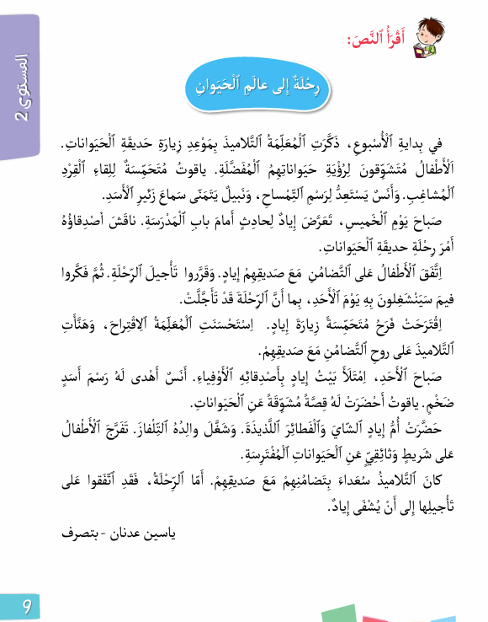
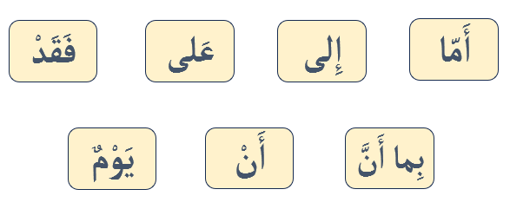
5. اختــــــــــتام الحـــــصة
4. قــــــــــــــــــــــــــــــــــــــراءة
3. استـــــــــــــــــماع وتحدث
2. معجم
1. افتتــــــــاح الحــــصة
في المنزل، اقرؤوا نص رحلة إلى عالم الحيوان ص 9، ضعوا علامة على الصفحة 9
و ابحثوا عن الكلمات البصرية التي كتبتموها في الدفتر. وضعوا تحتها سطرا.

Slide 95
5. اختــــــــــتام الحـــــصة
4. قــــــــــــــــــــــــــــــــــــــراءة
3. استـــــــــــــــــماع وتحدث
2. معجم
1. افتتــــــــاح الحــــصة
الفائزون بجائزة البطل في الانضباط والتفوق هم: ............... و...........................................

Slide 96


5. اختــــــــــتام الحـــــصة
4. قــــــــــــــــــــــــــــــــــــــراءة
3. استـــــــــــــــــماع وتحدث
2. معجم
1. افتتــــــــاح الحــــصة
إلى اللقاء في الحصة المقبلة

Slide 97

المرجو ملء الاستبيان حول الحصص الدراسية المقدمة في إطار التدريس الصريح
(استمارة موجهة للأساتذة)
مسح رمز الاستجابة السريعة (Qr code)
أو
الولوج عبر الرابط أسفله:
https://forms.gle/MPZzCzLAsK9AdG8x7

